Slide 1
Mediataitotyöpaja: Näin vedät faktantarkistustyöpajan / 5.9.2022

Slide 2
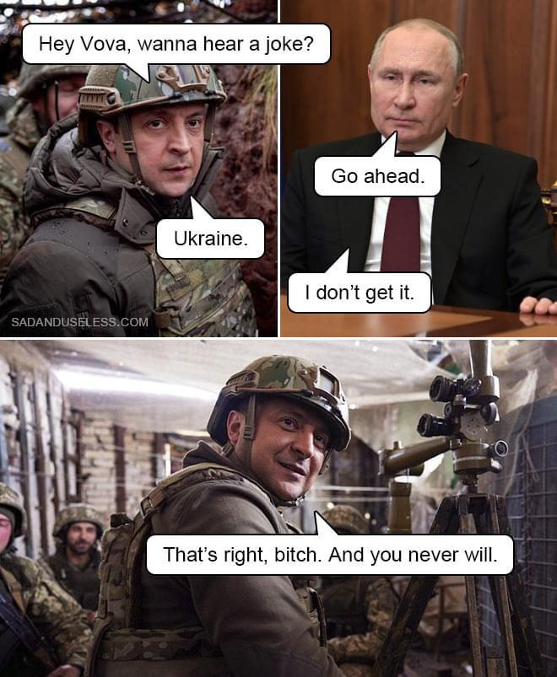
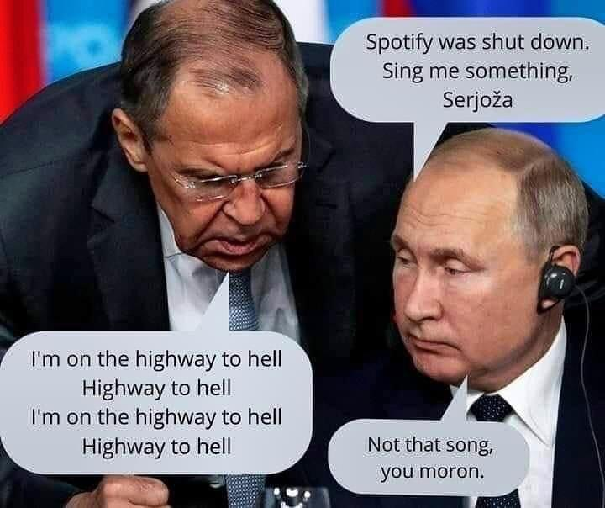
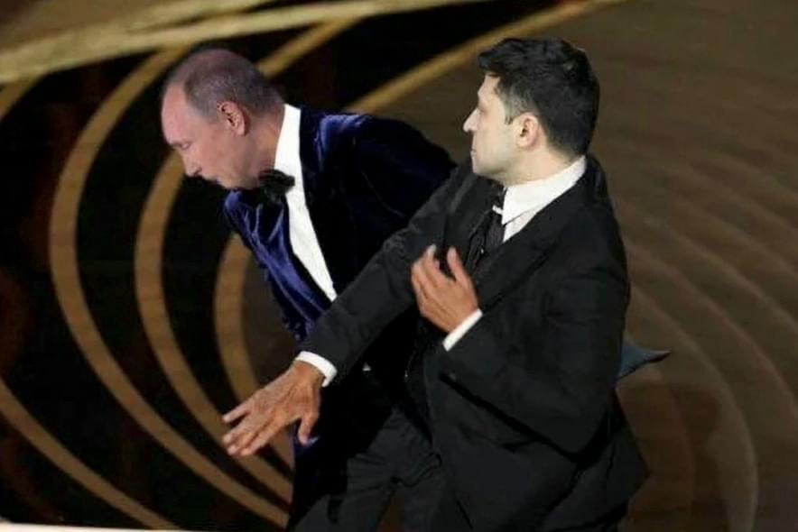
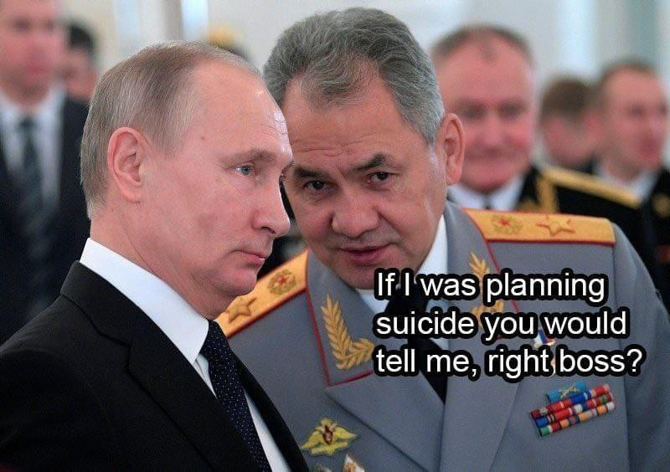

Slide 3
Kuka minä olen ja mikä on päivän aihe?
Kirjastoalan moniottelija
Päivän aihe on tärkeä ja toivon, että voin antaa teille eväitä kirjastonne omaan valemediapajaan.
Odotukset tälle iltapäivälle?
Kerro chatissa tai nosta käsi kommenttia varten!

Slide 4
Työpajan edetessä on muistettava…
On muistettava ja ymmärrettävä, että te luotte oman työpajanne.
Minä annan teille ideoita ja suuntaa, te toteutatte sen omalla tavallanne ja siitä aiheesta kun parhaaksi näette.
Työpajojen pitäminen saattaa myös vaatia perehtymistä laajaan aineistoon – erilaisten case-esimerkkien esille kaivaminen, näkökulman muodostaminen ja myös ns. tehtävien ratkaisujen laatiminen ovat osa työpajojen pitämistä
Mitä tänään ette tule saamaan, on valmista työpajaa. Jokainen työpaja on suunniteltava asiakasta ja näkökulmaa silmällä pitäen.

Slide 5
AIKATAULU
12.30 Aloitus ja odotukset
12.45 Perusteet – mistä kyse?
13.00 Käsiteltäviä aihepiirejä
13.45 Tauko
14.00 Teema jatkuu
14.15. Pajan pitäminen, raamit ja vinkit
14.30 4 henkilön ryhmiin, ryhmät jakautuvat automaattisesti
15.10 Tauko, pitäkää se yhteisen työskentelyn perään
15.15 Kahden työpajan yhteinen hiominen
15.55 Lopetus

Slide 6
MEDIATAITO JA VALEMEDIA

Slide 7
Vastamedia ja vaihtoehtoiset faktat
Asia, joka on ollut aktiivisesti pinnalla jo vuodesta 2016
Kriisit ovat vain jatkuneet toinen toisensa jälkeen ja vaikuttamisen muoto on mukautunut sen mukaan.
Vakavampi muoto, informaatiovaikuttaminen, tähtää suoraan meihin
Jos vaan verkkoa käytämme, emme siltä välty: tapaus Sanna Marin
Informaatiovaikuttaminen on vakava asia demokratian toteutumisen kannalta.
Informaatiovaikuttamisen uhri toimii helposti äänitorvena tahallisesti vääristetylle näkökulmalle.
Kirjastojen tehtävänä informaation välittäjänä ja demokratian sekä sananvapauden edistäjänä on merkittävä – lakisääteinen tehtävä

Slide 8
Jokapäiväisen somen kääntyminen aseeksi
Twitterin toinen perustaja Evan Williams: I thought once everybody could speak freely and exchange information and ideas, the world [was] automatically going to be a better place. I was wrong about that. (Singer, Brooking, 2019)
Sotia ei enää voiteta pommein ja ohjuksin, vaan jokainen meistä on informaatiosodan sotilas
Tarinat ja narratiivien kehittäminen
Provosointi reaktion saamiseksi ja saada meidät toimimaan tavoitteen mukaisesti ja tehdä asiasta henkilökohtainen
Käsittämätön internetin sensurointi ja manipulointi Kiinassa
Värivallankumoukset ja arabikevät – somen vaikutus
ISIS oli erittäin hyvä sosiaalisen median käyttäjä
4D’s: dismiss the critic, distort the facts, distract from the main issue, dismay (aiheuta huolestuneisuutta) the audience.

Slide 9
Me olemme itsemme pahin vihollinen
Automaattisia mekanismeja, jotka vain johtuvat siitä että olemme ihmisiä:
Homophily (love of the same) = tendenssi hakeutua samankaltaisten ihmisten seuraan ja vaikutuspiiriin -> saattaa helposti johtaa kuplautumiseen ja kaikukammio-ilmiöön (ecochamber) – algoritmit vahvistavat ilmiötä
Mitä useammin kuulemme saman väitteen, sitä todennäköisemmin alamme sitä uskoa = familiarity
Ihmiset inhoavat sitä, että olisivat väärässä. vahvistusharha = confirmation bias

Slide 10
KÄSITELTÄVIÄ AIHEPIIREJÄ

Slide 11
LÄHDEKRITIIKKI JA FAKTANTARKASTUS
Mitä on lähdekritiikki?
Mitä se ei ole? Se ei ole perusteetonta kritiikkiä kohtaamaasi informaatio kohtaan.
Faktantarpastuksen perusteet
Paikkaansapitävyys, ajantasaisuus, puolueettomuus!
Kuka jutun kirjoitti ja kuka oli asiantuntijana, minkä alan asiantuntija?
Kenelle viesti tai teksti on suunnattu? Mitä tekstillä/viestillä halutaan saavuttaa?
Millaisessa julkaisussa juttu on kirjoitettu tai koska se on julkaistu?
Tarkista tuntemattoman verkkosivun taustat, henkilöiden taustaorganisaatio ja muut sidonnaisuudet!
Mitä jutussa on väitetty? Onko siitä muissakin medioissa? Tee tiedonhakuja muista tiedonlähteistä!

Slide 12
MIS- JA DISINFORMAATIO
Disinformaatio = tietoisesti harhaanjohtavaa informaatiota
Misinformaatio = puutteellista tai väärää informaatiota, jota annetaan epähuomiossa, mutta EI tietoisesti toista harhaanjohtaen
Informaatiovaikuttaminen = toimintaa, jolla pyritään järjestelmällisesti vaikuttamaan yleiseen mielipiteeseen, ihmisten käyttäytymiseen ja päätöksentekijöihin sekä sitä kautta yhteiskunnan toimintakykyyn. (VNK, 2019)

Slide 13
INFORMAATIOVAIKUTTAMINEN
Keskustelussa informaatiovaikuttaminen toimii parhaiten, kun alkaa väittely yksityiskohdista ja faktoista sekä kiistely siitä, kuka on oikeassa.
Tällöin itse asia hämärtyy, tunnereaktio on herätetty ja tavoite saavutettu.
Tässä onnistuminen vaatii disinformaatiota, mutta myös sille sopivaksi muokatun informaatioympäristön. (Jantunen, 2015)
Informaatioympäristön radikaalista muokkaamisesta on nyt esimerkki itänaapurissa, jota on rakennettu jo aina 2000-luvun alkupuolelta asti.
Astroturfaus = maksetun mielipiteen esittäminen aitona omana mielipiteenä, Wikipedia antaa seuraavia suomennoksia: valekannatus, mielipidelannoitus, valekomppaus, palkkatrollaus
Oppikirjaesimerkki löytyy Kiinasta, jossa miljoonille maksetaan siitä, että somessa puhutaan maasta, puolueesta ja poliittisesta järjestelmästä positiivisesti.

Slide 14
INFORMAATIOSODANKÄYNTI
Mainilan laukaukset, Moskovan Tiltu
Suuret suomalaiset kirjailijat valjastettiin sodan aikana informaatiovaikuttamiseen
Tämä ei siis ole uutta, mutta internet ja sosiaalinen media on muuttanut kaiken ja antanut aivan uudenlaisen väylän.
Kun vaikuttamista tehdään esim. hybridisodankäynnin kautta, kansalaiset eivät välty siltä menemällä pommisuojaan, vaan eräällä tavalla taistellaan näkymätöntä vihollista vastaan.
Informaatioympäristöä manipuloimalla saatetaan saada aikaan sellaisia vaikutuksia, joita ennen on saatu aikaan vain voimakäytöllä. (Jantunen, 2015)

Slide 15
INFORMAATIOVAIKUTTAMINEN SODASSA
Sotatilanteessa on oleellista ymmärtää, että sotapropagandaa tulee aina sodan kummaltakin osapuolelta
Sodan yleiset lainalaisuudet: harhautus, vääristely ja yllättäminen (Jantunen, 2015)
jos todellisuus ei miellytä, sen voi kieltää
informaatiosodassa voitetaan mielikuvilla, ei faktoilla tai todisteilla
Narratiivillä rakennetaan se viitekehys ja mielipideilmasto, joka mahdollistaa omien etujen edistämien (Jantunen, 2015)
Venäjän informaatioympäristön raju muokkaus on tästä jälleen oppikirjaesimerkki - hybriditodellisuus
Aiheesta löytyy paljon asioita Limnelliltä, Aaltolalta, Bellingcatilta.
Jantusen kirjalle vahva lukusuositus!

Slide 16
VAIKUTTAMISEN VÄLINEITÄ JA SYITÄ
Välineitä:
lentolehtiset, mielenosoitukset, käynnit koulujen pihoilla
tahallisen virheellinen uutisointi
viattomalta vaikuttava meemi luo mielikuvia
deep fake videot, trollit, botit
järjestetty ja organisoitu vaalivaikuttaminen esim. Yhdysvallat 2015, Saksa ja Ranska 2016
valtiollisia massivisia valemediakampanjoita (mm. Ukrainan sota, Myanmarissa rohinga-kansan vainot)
Ainakin 48 hallintoa ovat käyttäneet vaaleissa tätä reseptiä: “steer public opinion, spread misinformation, and undermine critics”
Syitä:
hupi ja huumori
poliittinen vaikuttaminen
taloudellinen vaikutin (maksulliset kurssit tai tuotteet)
pelottelu, halua saada ihmiset toimimaan tietyllä tavalla
yleisen sekaannuksen ja/tai polarisaation synnyttäminen

Slide 17
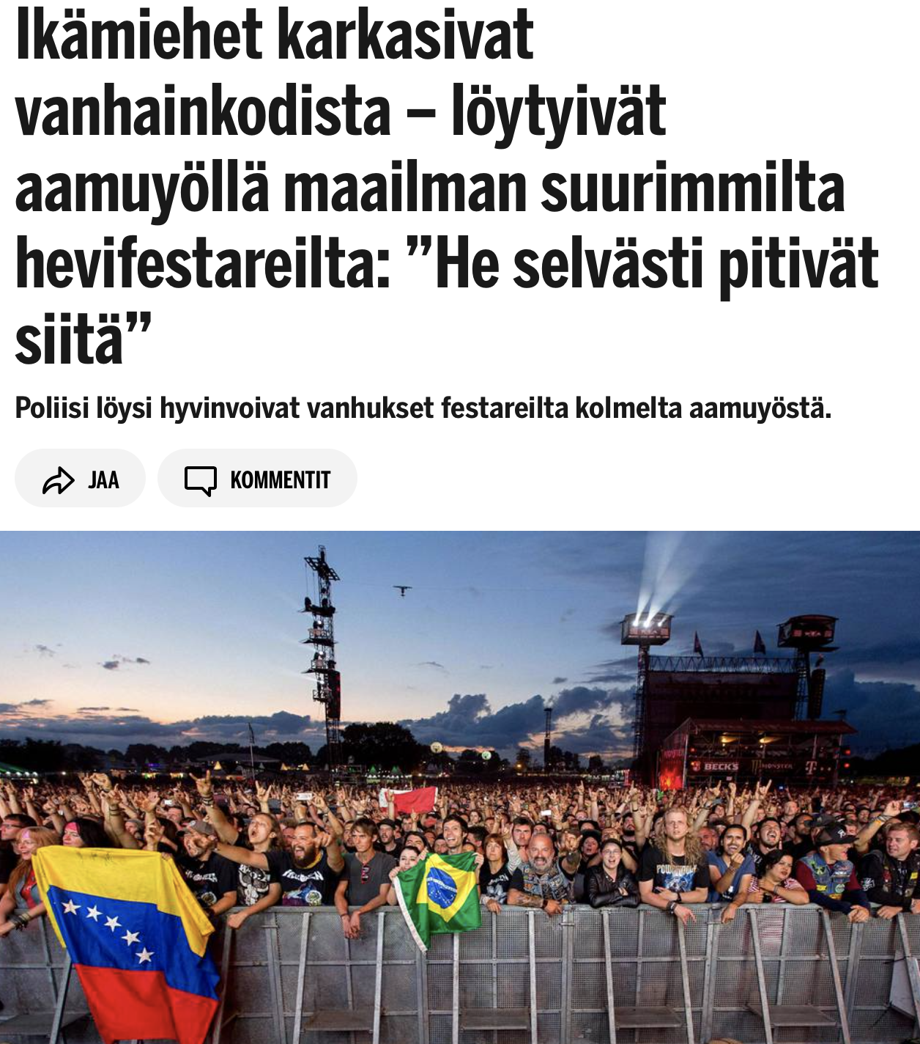
MIELIKUVILLA VAIKUTTAMISTA
Todellinen otsikko Migriltä: Vastaanottokeskuspaikkoja vähennetään lisää

Slide 18
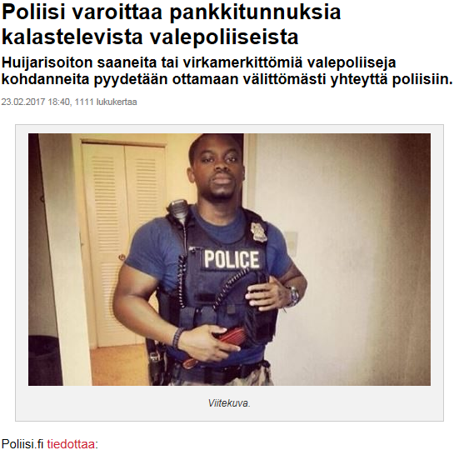
KUVILLA VAIKUTTAMINEN
Lähteenä on Meri-Lapin rikostorjunnan tiedote, jossa poliisi varoittaa henkilöstä, joka oli puhelimessa esiintynyt rikospoliisina ja pyrki urkkimaan pankkitunnuksia. Ihonväristä tai etnisyydestä ei aidossa uutisessa ollut mitään mainintaa.

Slide 19
INFORMAATIOVAIKUTTAMINEN
KUMPI SELITYKSISTÄ ON OIKEA VAI ONKO KUMPIKAAN TOTTA?
“Here they come. Strange how almost all the “refugees” are fit males between 15 & 25. Where are the women, children & elderly? Sound more like an invasion to me.”
“These aren’t Syrians. They’re Europeans trying to get to North Africa during World War II. So next time you think of closing boarders you might want to check with your grandparents.”
Kyseessä on rahtilaiva Vlora, joka rakennettiin Italiassa 1960, seilasi Albanian lipun alla vuoteen 1996 asti ja lopetti liikennöinnin 1997.
Kuva on albanialaispakolaisista Barin satamasta, 8.8.1991.

Slide 20
Pieni nousu tuolilta ja pyöritelkää jäseniänne, hartioita ja ravistelkaa jalkoja!
Katselkaa ehkä hetki ikkunan vieressä kaukaisuuteen.
Siinä samalla miettikää, mitkä ovat fiilikset nyt?
Onko kysymyksiä tullut mieleen?

Slide 21
MEDIALUKUTAITO
Tähän on jo paljon aineistoa mediakasvatuksen puolella.
Tätä on kirjastoissa jo tehty paljonkin nuorten kanssa:
Mitä kuvassa on?
Minkä vaikutuksen siitä saa?
Mitä sillä halutaan saavuttaa?
Kuvanmuokkauksesta
Jne.
Teen esityksen loppuun listan kirjoista ja verkkoaineistoista, joita löytyy vapaasti verkosta.

Slide 22
PROPAGANDA
Valkoinen propaganda: suoraa ja rehellistä, mutta esitellään niitä asioita, joita halutaan esitellä, kaunistellen, valikoidaan asiasta mieluisaa viestintäkulmaa jne.
Musta propaganda: selvästi valheellista aineistoa, kärjistyksiä, yleistyksiä, liioittelua, keksittyjä faktoja
Harmaa propaganda: kahden edellisen sekoitus: osatotuuksia
Historialliset propagandan esimerkit?
Katsotaan asiaa kumman määritelmän kautta tahansa, kummassakin käytetään hyväksi osatotuuksia. Esim. Arrow-harjoitusta varten huhtikuussa siirrossa nähdyt panssarivaunut – oivallinen kohde luoda propagandaa.

Slide 23
KOGNITIIVISET VINOUMAT/HARHAT
Kognitiivinen auktoriteetti tarkoittaa sitä, että meillä on myös henkilöitä, joita pidämme luotetumman tiedon lähteinä kuin jotain toista.
jollekin myös Trump on yhä kognitiivinen auktoriteetti.
mm. terveysvaikuttajat, poliitikot, bloggaajat
Vahvistusharha, hankimme vain tietoa, joka vahvistaa aikaisempaa käsitystämme
Ylivertaisuusvinouma eli Dunning-Kruger ilmiö
Pauli Ohukaisen blogi Tervettä skeptisyyttä, ”Kaikkein vaarallisin ajatteluvinouma on luulo omasta vinoutumattomuudesta.”

Slide 24
Miksi haksahdamme?
Syitä tällaiselle tilanteelle (esim. korona-aikana):
ihan inhimillinen huoli ja murhe
toive helpoista ratkaisuista, heuristiikka
herkkyys uskoa ns. vaihtoehtouutisiin ja pieniinkin toivonkipinöihin niiden todenperäisyydestä huolehtimatta
informaatiotutkimus tunnistaa tilanteen, jossa omien käsitysten vastaiseen informaatioon ei tartuta; sellainen informaatio aiheuttaa ahdistusta – kognitiivinen dissonanssi
kieltäytyy tästä syystä kaikesta tarjotusta tutkitusta tai viranomaisinformaatiosta
suoranaiset salaliittoteoreetikot

Slide 25
JOURNALISTISET OHJEET
https://www.jsn.fi/journalistin_ohjeet/
Tässä voisi myös olla vierailija paikallaan.
Itse en ole käyttänyt näitä työpajoissa varsinaisina työvälineinä, mutta voin kuvitella, että tällä hetkellä suuren yleisönkin on syytä ymmärtää, mitä journalistin ohjeet ovat.
Mediaa syytetään nyt kaikenlaisesta puolueellisuudesta ja pelaamisesta koska kenenkin pussiin.
Löytyisikö tälle aiheelle jokin työpajamahdollisuus?
Ainakin koululaisille ja opiskelijoille.
Mediataitoviikolle?

Slide 26
TUTKIMUKSEN PERUSTEET
Tähän voitte vaikka hankkia ulkopuolisen esiintyjän alustajaksi.
Mihin perustuu peruste, että tiede korjaa itseään?
Mitä tarkoittaa vertaisarviointi?
Mistä tunnistaa hyvän tieteellisen artikkelin?
Onko tutkijalla samankaltaista tutkimusta?
Minkä yliopiston tutkija/tutkijat?
Miten paljon kyseiseen tutkimukseen on viitattu?
Millaisessa lehdessä artikkeli on julkaistu?
Onko yhteydet ja rahoituksen lähde mainittu? (tästä on tullut yleisempää)
Tehtäväksi voi vaikka ottaa muutaman tutkimuksena, pari hyvää esimerkkiä ja pari heikko, ulkomaista sekä suomenkielistä

Slide 27
Argumentaatiovirheet
Tästä hyvä lähde mm. YLEn valheenpaljastajan sivusto, jossa käydään läpi yleisimmät viisi argumentointivirhettä:
Ad populum, vetoaminen yleiseen mielipiteeseen (”kaikkihan sen tietää…”)
Viedä keskustelu kaltevalle pinnalle (ilmastonmuutos: ”miksei kukaan puhu siitä, että meillä on liikaa väkeä…”)
Harhautus, vetää huomio muualle, pois keskustelun ytimestä
Vastakkainasettelu
Vetoaminen yksitätistapaukseen jonkin asian selityksenä (”en minäkään ole kertaakaan koronaan sairastunut, vaikka olen käynyt baarissa…”)
https://yle.fi/aihe/artikkeli/2017/02/28/vesitatko-keskustelun-surkeilla-vaitteilla-nain-tunnistat-laiskan
Skepsis ry:llä on kattava lista: https://skepsis.fi/jutut/virhelista.html

Slide 28
UUTISMAISEMA
Mikä on kansalaisen uutismaisema?
Mitä mediaa seuraat?
Mistä saat paikalliset uutiset?
Mistä saat valtakunnan uutiset?
Mitä tarkoittaa keltainen lehdistö? Mitä tarkoittaa klikkiotsikko?
Mistä saat kansainväliset uutiset?
Uutisten haku internetistä, tiettyyn uutissivuun kohdistetut google haut

Slide 29
LÄÄKETIETEDE JA HUUHAA
Tähänkin on ehkä mukava ajatella vierailijaa.
Mitä on plasebo?
Mikä on nosebo?
Miten tämä mekaniikka toimii?

Slide 30
BOTIT, TROLLIT JA DEEP FAKE
Ilmiöiden esittely ja syyt
Miten se tapahtuu?
niiden vaikutusten avaaminen – missä tapauksissa näillä on ollut merkitystä? (Trollitehtaiden tehtaily, botit Twitterissä,
Miten deep fake toimii, miten ne tehdään ja minkä uhan ne sisältävät?
Mitä tarkoittaa trendaaminen ja miten se tapahtuu?
Perusteet näiden tunnistamiseen
Botin tunnistaminen (uusi tili, massoittainen twiittien tuottaminen, keinotekoinen verkosto, jne.)
Trollien tunnistaminen (uusi tili, vain yhdenlaista viestintää, verkoston tutkiminen)

Slide 31
TYÖPAJAN VETÄMISESTÄ

Slide 32
KOHDEYLEISÖN HUOMIOINTI JA ENNAKOINTI
Työpaja on tarpeen suunnitella kohdeyleisöön sopivaksi
Koululaisten tai opiskelijoiden kohdalla ensisijainen yhteistyö tehdään opettajan kanssa
Esim. aiheen suunnittelu, ryhmän ominaisuuksien tiedustelu, lukemisen tason tiedustelu.
Onko jokin aihepiiri, joka halutaan jostain syystä jättää ulkopuolelle?
Opettaja myös mukaan tilaisuuteen! Opettaja ei voi jättää ryhmää teidän vastuulle!
Ryhmä on hiljainen, kukaan ei puhu -> kehittele rinnalle sähköisen osallistumisen menetelmä
Käytä vaikkapa sähköistä kyselyä, tms. aktivointiin.
Ryhmä on hyvin puhelias ja puheenvuorojen hallinta ei tunnu onnistuvan-> puheenvuorojen jakaminen esinettä vaihtamalla (puhekapula/käpy/kivi/pehmolelu)

Slide 33
Suuri yleisö, avoin työpaja
Miettiä ottaako päivänpolttavan teeman tai jonkun, joka ei enää herätä niin paljon tunteita
Varautua pieneen väittelyyn tai inttämiseen
Hankala tyyppi? Jos aihe on hankala ja voi odottaa avautumisia, niin voi olla paikallaan esitellä turvallisen alueen säännöt (esim. mukaillen Erätauko-pelisääntöjä) https://www.eratauko.fi/tyokalu/rakentavan-keskustelun-pelisaannot/
Senioriasiakkaat
Peruselementtejä: kriittinen ajattelu, uutiset ja journalistiinen etiiikka, uutishorisontti,
Nykyajan termien avaamista tyyliin: ”Trollit, botit ja trendaaminen?”
Mahdollisesti huijauksista, mistä ne tunnistaa? Rakkaushuijarit, feikit seuraajat ja ystäväpyynnöt
Muita tilanteita?
Sana on vapaa? Mitä voi tulla eteen?

Slide 34
DIDAKTINEN PUOLI
Pedagogiikka antaa ymmärryksen oppimisesta ja opettamisesta.
Didaktiikka tarkoittaa pedagogiikan opetusmenetelmällistä osuutta.
Opetusmenetelmien joukossa on paljon menetelmiä, joita kannattaa myös käyttää ryhmien kanssa ja työpajoissa.
Monipuolisuus on kaiken A ja O.
Tauotus, välikysymykset, pariporinat katkaisevat liian pitkät luento-osuudet.
Tähän ei vaadita opettajan pätevyyttä, mutta tietty pedagoginen myötä syntynyt taito on aina eduksi.
Mutta kannustan kuitenkin hankkimaan pedagogisen pätevyyden. ☺
Ideapakka.fi
https://www.elakeliitto.fi/sites/default/files/2021-10/Menetelmäpakki_Fasilitointi_Eläkeliitto_11082016%20–%20kopio.pdf
https://www.oamk.fi/amok/oppimat/LO/Opetusmenetelmat/index.html
Menetelmäoppaita on paljon ja niitä löytyy verkosta lisää. Pitää vaan valita ne menetelmät, mitkä tuntuvat sopivan kulloiseenkin aiheeseen ja tilanteeseen.

Slide 35
B- JA C-SUUNNITELMAT
Kannattaa aina varautua siihen, että asiat eivät mene niin kuin olet suunnitellut! ☺ nyt myös sähkökatkot voivat tulla kysymykseen.
Suunnittele toteutukselle varasuunnitelma
Tietokoneongelmat – varaa jotain muuta esitysmateriaalia?
Suuria paperiarkkeja, sinitarraa ja tusseja varalle – otsalamput, too much? ☺
Tilattu henkilö ei pääsekään paikalle – miten nopeasti saatte jonkun paikkaamaan tai miten muuten asian voisi hoitaa?
Huomaatte aivan tilaisuuden alussa, että suunnittelemanne menetelmä ei tule tälle ryhmälle toimimaan – pitäkää jotain aivan muuta varalla – ”ovenkahvapedagogiikka”
Paikalle tuleekin paljon vähemmän tai enemmän väkeä kuin oli oletus – pitäkää erilaisia suunnitelmia varalla, pitää osata supistaa ja laventaa sopivasti

Slide 36
TYÖPAJAOSUUS

Slide 37
Marjut jakaa teidät n. 4 hengen ryhmiin, riippuen siitä montako nyt on linjoilla. Aikaa on 45 minuuttia, mutta pitäkää lopussa sopivan mittainen paussi 5-10 min, jaksamisesta riippuen.
Olen sähköpostin äärellä (anu.ojaranta@gmail.com), jos tulee jotain kysyttävää! Ja pysyn päähuoneessa.
En lähde surffaamaan ryhmissä, tulee liikaa teknistä kaaosta näin monen ryhmän kanssa.
Voin antaa ohjeita Marjutille ja hän kykenee heittämään teille ryhmiin viestejä.
Tämän työpajan tehtävänä on kehitellä aihioita todellisille valemediatyöpajoille, joita voitte omalle asiakaskunnalle vetää omatoimisesti. Jokaiselle ryhmälle on sivu, jolle voitte aihiota rakennella.
Merkitse jokaiseen aihioon: kohdeyleisö, aihepiiri/aihepiirit, työpajan pituus, mahdollisesti muutama metodi, mahdolliset syyt B-suunnitelmille. Ja mitä muuta mieleenne tulee.
Ohjeistus on myös Jamboardin ekalla sivulla.
https://jamboard.google.com/d/1AI5OEQIfb8_6wZk9BAlOgj6fFMy7oH7UATPP4xWsmIw/edit?usp=sharing

Slide 38
MITEN TÄSTÄ ETEENPÄIN?

Slide 39
Valitut 2-3 aihiota tässä ja nyt kehitettäväksi
Mikä on ns. kuumin tai tarpeellisin kehittelemänne aihio?

Slide 40
Ehdotus
Lähtekää liikkeelle tämän iltapäivän aikana kehitellyistä aihioista ja rakentakaa niitä eteenpäin!
Crowdsourcing – eli työskennelkää yhdessä ja kehittäkää niitä yhdessä eteenpäin. Näin jokainen pääsee nauttimaan työn hedelmistä tasapuolisesti eikä kenelläkään tule liian isoa työtaakkaa.
Pitäkää vaikka toinen parin tunnin sessio ja jakakaa suunnitelmianne toisille.
Pitäkää vaikka sessio ennen ensi kesää, ja jakakaa kokemuksia
Vaalit on tulossa – oletteko valmiita?

Slide 41
AINEISTOJA
Ajatuksia tieteestä ja terveydestä - Juhani Knuuti. https://juhaniknuuti.wordpress.com
EU vs Disinformation. https://euvsdisinfo.eu (vaikka sivun ulkonäkö on normaalia eu-sivua raflaavampi, it’s legit)
Eväitä opiskeluun. Oulun kaupunginkirjasto. https://evaitaopiskeluun.fi/tiedonlahteet/mis-ja-disinformaatio/
Faktabaari. Faktapohjaisen julkisen keskustelun puolesta. https://faktabaari.fi
Koulukino: disinformaatio ja valemedia – työkaluja teemojen käsittelemiseen. https://www.koulukino.fi/ckfinder/userfiles/files/Disinformaatio_ja%20_valemedia_26_4.pdf
Mediakasvatusseura. Disinformaatio ja valeuutiset mediassa ainesitopankki. https://mediakasvatus.fi/materiaali/disinformaatio-ja-valeuutiset-mediassa/
Mediataitokoulu. https://www.mediataitokoulu.fi/mediataitokoulu-tarjoaa-tukea-ajankohtaiseen-mediakasvatukseen/
Tervettä skeptisyyttä. http://www.tervettaskeptisyytta.net
Yle valheenpaljastaja. https://yle.fi/aihe/oppiminen/valheenpaljastaja

Slide 42
Lähteet ja kirjallisuutta:
Aro (2019). Putinin trollit: tositarinoita Venäjän infosodan rintamilta. Helsinki : Johnny Kniga.
Haasio, Ojaranta ja Mattila (2018). Valheen jäljillä. Helsinki, Avain.
Jantunen (2016). Infosota: iskut kohdistuvat kansalaisten tajuntaan. Helsinki : Otava.
Järvinen (2018). Kyberyhkia ja somesotaa. Jyväskylä : Docendo.
Moore (2019). Hackad demokrati: informationskrig och övervakning i den digitala tidsåldern. Stockholm : Ordfront.
Muraja (2017). Faktat tiskiin! Suomalaisen faktantarkistuksen käsikirja. Helsinki : Tammi.
Pitkänen ja Sutinen (2018). Propagandan historia: kuinka meihin on vaikutettu antiikista infosotaan. Helsinki : Into.
Singer, Brookings (2019). Likewar: the weaponization of social media. First Mariner Books.
Valtioneuvoston kanslia (2019). Informaatiovaikuttamiseen vastaaminen: opas viestijöille. https://julkaisut.valtioneuvosto.fi/handle/10024/161512
Vehkoo (2019). Valheenpaljastajan käsikirja. Helsinki : Kosmos.
Vihma, Hartikainen, Ikäheimo ja Seuri (2018). Totuuden jälkeen: miten media selviää algoritmien ja paskanpuheen aikana. Helsinki : Teos.

